Slide 1


Réalisez un traitement dans un environnement Big Data sur le Cloud

Slide 2

Sommaire
1
Contexte et objectifs
2
Présentation du jeu de données
3
Environnement Big Data
4
Chaîne de traitement
5
Conclusion

Slide 3
1. Contexte et Objectifs
Projet :
- Développer une première chaîne de traitement des données qui comprendra le preprocessing et une étape de réduction de dimension.
- Tenir compte du fait que le volume de données va augmenter très rapidement après la livraison de ce projet, ce qui implique de:
- Déployer le traitement des données dans un environnement Big Data
- Développer les scripts en pyspark pour effectuer du calcul distribué
Un Alternant a testé une première approche dans un environnement Big Data AWS EMR :
Objectifs :
Compléter la démarche en ajoutant une étape de réduction de dimension en PySpark.
Création d’un environnement Big Data, S3 et EMR.
Contexte :
La start-up de l'AgriTech, « Fruits » souhaite mettre à disposition du grand public une application mobile qui permettrait aux utilisateurs de prendre en photo un fruit et d'obtenir des informations sur ce fruit.
Le développement de l’application mobile permettra de construire une première version de l'architecture Big Data nécessaire.
Data : jeu de données (https://www.kaggle.com/datasets/moltean/fruits)
Test set size: 22688 images (one fruit or vegetable per image)
Image size: 100x100 pixels.
Notebook de l’alternant

Slide 4






2. Présentation du jeu de données
Nombre total d'images : 90 483
Jeu d'entraînement : 67 692 images
Jeu de test : 22 688 images
Nombre de classes : 131 (fruits et légumes)
Taille des images : 100 × 100 pixels
Contenu : une seule image de fruit ou de légume par fichier, en filmant des fruits et légumes en rotation avec un fond blanc uniforme après suppression automatique de l'arrière-plan.

Slide 5





3. Environnement Big Data
Briques d’architecture
EMR
(Elastic Map Reduce)
Cluster Spark prêt à l’emploi
Apache Spark + JupyterLab
Traitement
Extraction des features
Broadcast TensorFlow
Réduction PCA
Bucket S3
Résultats enregistrés
au format Parquet
Traitement distribué
EC2 Instance Profile
Donne l’autorisation de cluster à lire et écrire sur S3
Bucket S3
Stockage des donnes
Dataset, Notebook
Exécution autorisée par un rôle
IAM
Gestion des autorisations et sécurités

Slide 6
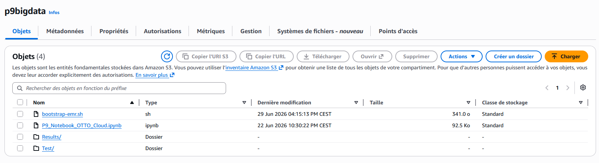

3. Environnement Big Data
Mise en œuvre de l'environnement Big Data EMR
S3 : Création du bucket
Chargement du dataset : Test
Chargement du notebook
Création d’un répertoire Résults : sauvegarde des résultats

Slide 7
3. Environnement Big Data
Mise en œuvre de l'environnement Big Data EMR
Création de cluster EMR
(Elastic Map Reduce)
Master Node
Core Node
Core Node
Core Node
Core Node
Choix des applications (Spark, JupyterLab, Livy)
Actions d'amorçage (Bootstrap Actions)
→ personnalisation, installation des logiciels
Configuration de sécurité

Slide 8

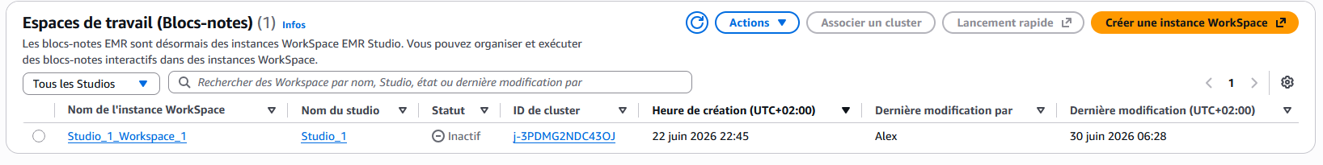
3. Environnement Big Data
Mise en œuvre de l'environnement Big Data EMR
Création d'EMR Studio + Workspace
Création d'EMR Studio
Création du Workspace
Connexion au cluster
Jupyterlab
Execution du notebook

Slide 9
3. Environnement Big Data
Mise en œuvre de l'environnement Big Data EMR
sélection du kernel PySpark
lecture des images depuis S3
traitement Spark (avec optimisation)
écriture des fichiers Parquet dans S3
Chaîne de traitement des images

Slide 10
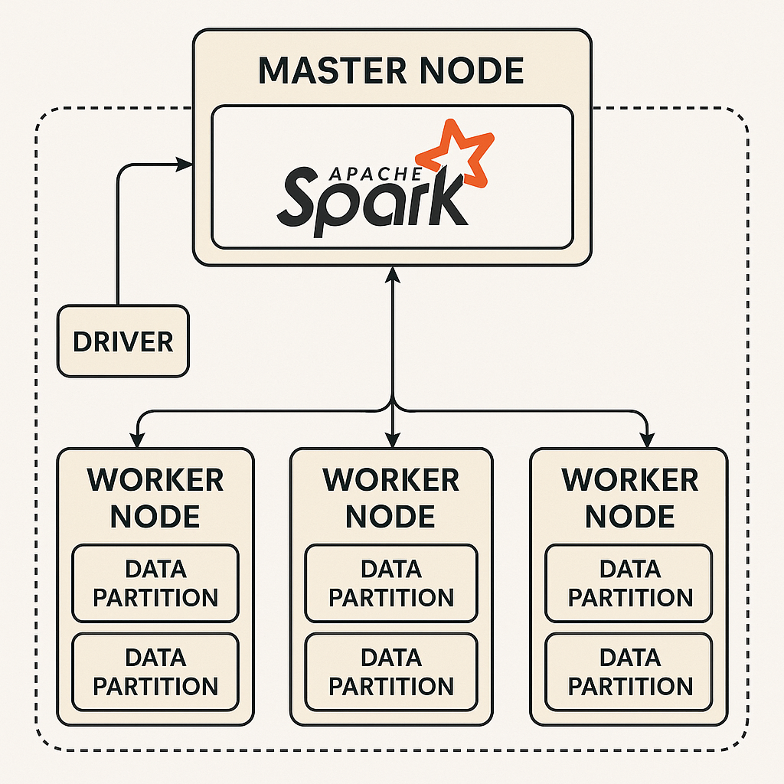
3. Environnement Big Data
Mise en œuvre de l'environnement Big Data EMR
Chaîne de traitement des images
sélection du kernel PySpark
lecture des images depuis S3
traitement Spark (avec optimisation)
écriture des fichiers Parquet dans S3
Lecture par Spark
Répartition automatique des images entre les partitions du cluster.

Slide 11
3. Environnement Big Data
Chaîne de traitement des images
Chargement de MobileNetV2 pré-entraîné.
Prétraitement des images
Génération d'un vecteur de 1 280 dimensions par image.
Extraction des caractéristiques
Réduction significative de dimension PCA
Broadcast
Les poids du modèle sont diffusés une seule fois sur chaque nœud.
sélection du kernel PySpark
lecture des images depuis S3
traitement Spark (avec optimisation)
écriture des fichiers Parquet dans S3

Slide 12
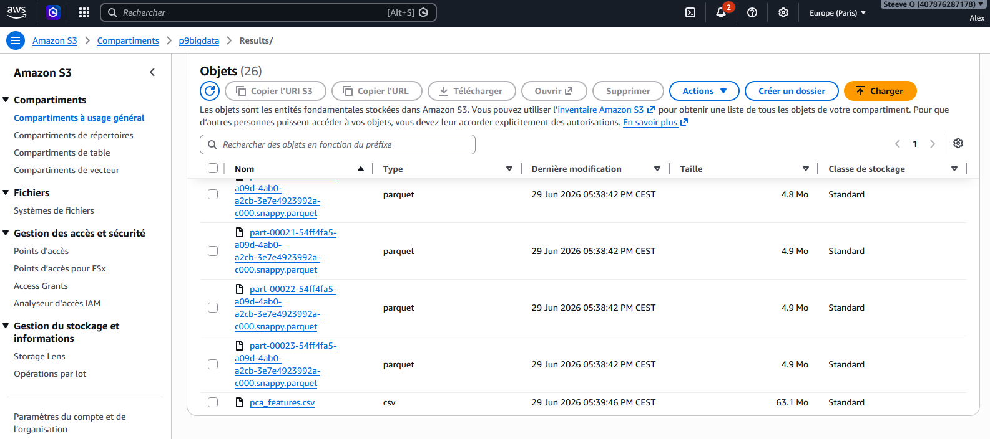
3. Environnement Big Data
Chaîne de traitement des images
Création d'un DataFrame Spark.
Sauvegarde au format Parquet.
Enregistrement dans Amazon S3
sélection du kernel PySpark
lecture des images depuis S3
traitement Spark (avec optimisation)
écriture des fichiers Parquet dans S3

Slide 13

3. Environnement Big Data
Localisation des données
Région AWS Europe (Paris – eu-west-3)
Contrôle des accès
Rôles IAM
Sécurisation du stockage
Chiffrement des objets dans Amazon S3 (SSE-S3)
Traitement des données
Exécution sur EMR sans téléchargement local des données
Traçabilité
Journalisation des accès via AWS
Protection des données personnelles
Pas de données personnelles
Uniquement des images de fruits.
Finalité et minimalisation

Slide 14

5. Conclusion
Axe d’amélioration
→ comparer plusieurs modèles sur un jeu de test plus réaliste
photos clients non standardisées (arrière plan, multiple objets, flou, ombre…)
Jeu de données standardisées proche d’image net
Comparaison d’autres modèles
Architecture scalable
Traitement distribué
Séparation du stockage (S3) et du calcul (EMR)
Amazon EMR
Spark
gérer un grand volume d'images
Flexibilité
Optimisation des performances
Broadcast
Réduction de la taille des données avec la PCA.
Notes:
D’autres modèles récent (DeiT (adapté pour peu de données), Swin Transformer, MAE) cherchent à corriger les faiblesses de ViT

Slide 15
Merci

